Slide 1
DEPARTAMENTO DE ELÉCTRICA Y ELECTRÓNICA
CARRERA DE INGENIERÍA ELECTRÓNICA EN TELECOMUNICACIONES
TEMA: HACIA UNA NUEVA MEDICIÓN DE NIVELES DE LUMINOSIDAD EN AMBIENTES INTERIORES MEDIANTE EL USO DE UNA RED DE SENSORES INALÁMBRICOS
AUTOR: SANGUCHO VELASCO
MAYRA ELIZABETH
DIRECTOR: DR. LARA CUEVA ROMÁN ALCIDES
SANGOLQUÍ, SEPTIEMBRE 2017

Slide 2
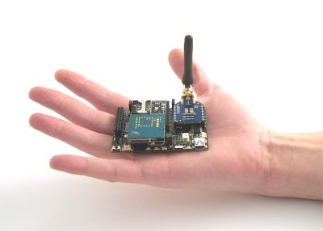
Introducción
WSN
Del inglés Wireless Sensors Network
Rápido desarrollo en los últimos años
Redes autónomas
Auto-restauración
Tolerancia a fallos
Costos y facilidad de instalación

Slide 3
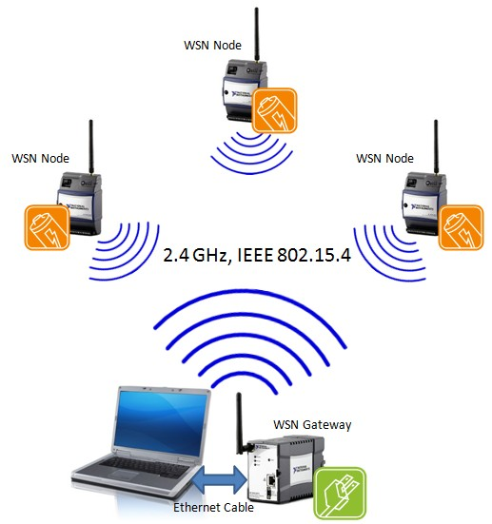
Introducción
Estructura de una WSN
Sensores
Nodos
Gateway
Estación base
Red inalámbrica

Slide 4
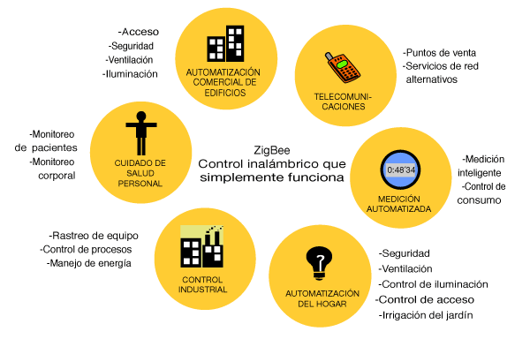
APLICACIONES ACTUALES DE LAS WSN
Acceso
Seguridad
Ventilación
Puntos de venta
Servicios de red alternativos
Monitoreo de pacientes
Monitoreo corporal
Aplicaciones actuales de las WSN
Medición inteligente
Control de consumo
Rastreo de equipo
Control de procesos
Manejo de energía
Seguridad
Ventilación
Control de acceso
Irrigación del jardín

Slide 5
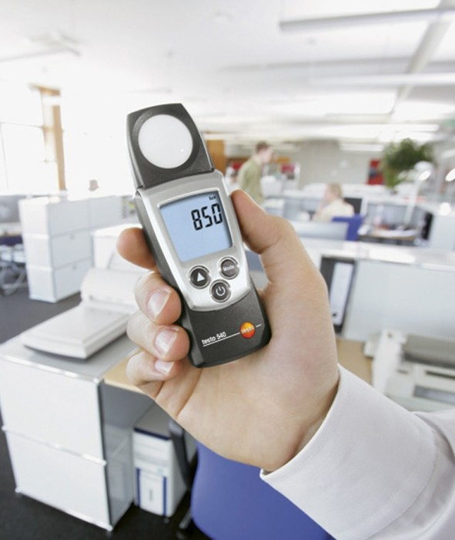
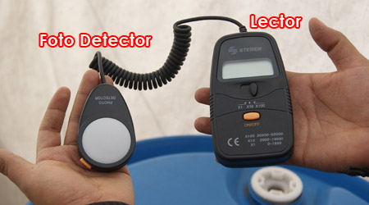
Motivación
El dispositivo electrónico comúnmente usado para medir la luminosidad en ambientes interiores y exteriores es el luxómetro.

Slide 6
Objetivo
Medir los niveles de luminosidad existente en el interior de aulas de centros de estudio de Educación Superior, mediante el uso de WSN.

Slide 7
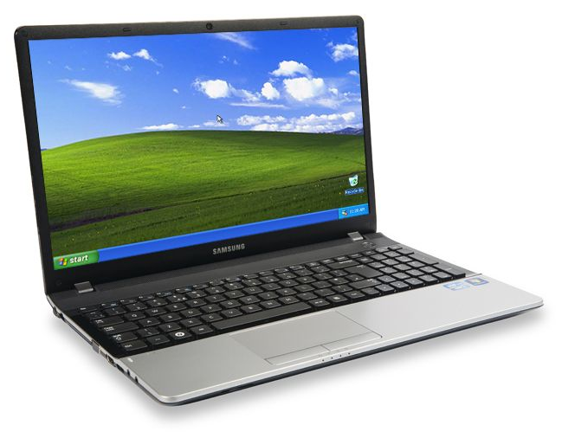
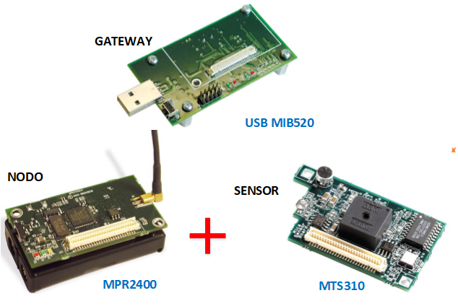
Materiales
Módulos CrossBow
Memsic

Slide 8
Materiales
Software
MoteConfig
MoteView
Matlab
Módulos CrossBow
Memsic

Slide 9
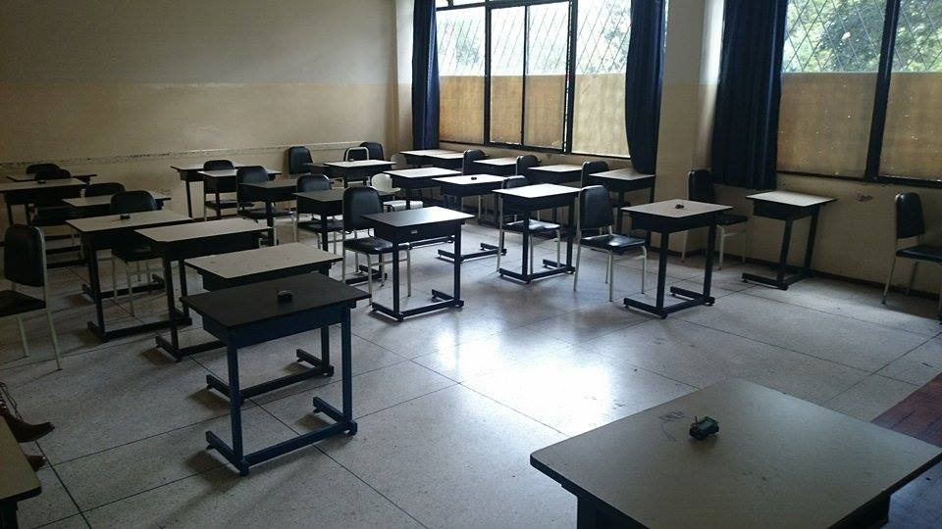
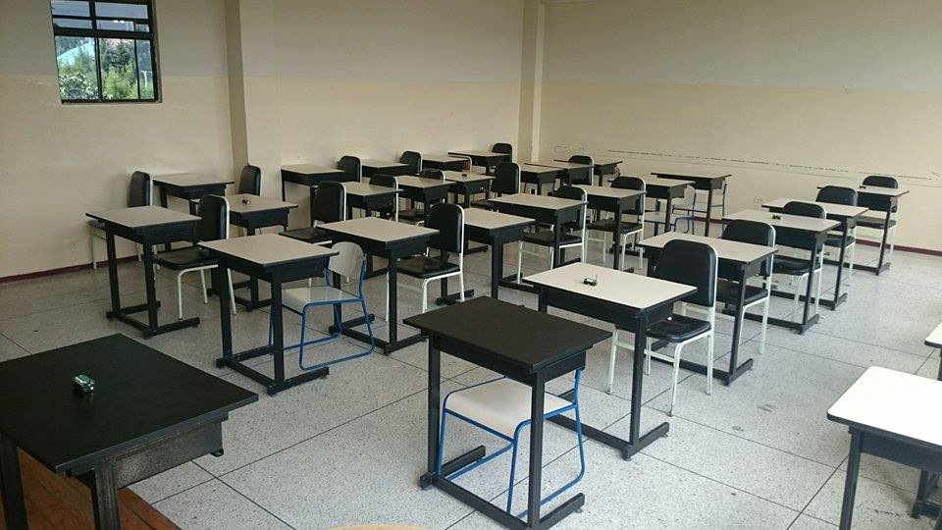
Escenarios
Dos aulas ubicadas dentro del campus de la Universidad de las Fuerzas Armadas ESPE, en el horario de 12:00 a 14:00, temperatura de 22 C durante el verano en el mes de julio.
Aula primer piso
Aula cuarto piso

Slide 10
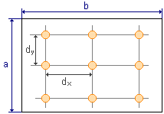
Método de los lúmenes
Método para obtener el valor medio de iluminación en ambientes interiores.
Cuadrícula de puntos de medición.
Dividir el interior del aula de clase en zonas de igual tamaño
Nodo en el centro de cada área.
A una altura de 75cm $±$ 10 cm sobre el nivel del suelo.

Slide 11
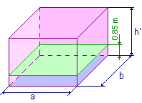
Método de los lúmenes
Índice de área (IC): Establece el número de puntos de medición.
$$IC= \frac{a ×b}{h × \left(a +b\right)}$$
0.80 m
H

Slide 12
Método de los lúmenes
$$Número mínimo de puntos de medición= {\left(IC +2\right)}^{2}$$
$$Número mínimo de puntos de medición= 9$$

Slide 13
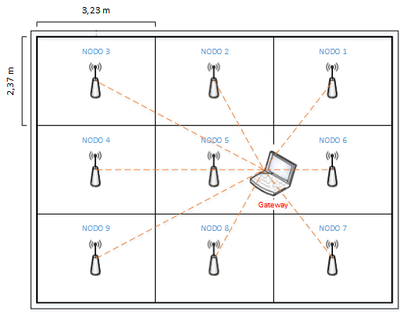
Método de los lúmenes
Escenario de diez nodos
Desplegados en interiores

Slide 14
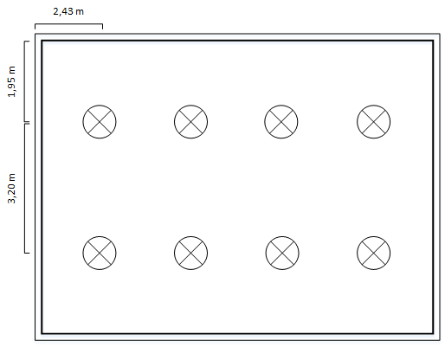
Método de los lúmenes
Ubicación de las lámparas en el interior de las aulas de clase

Slide 15
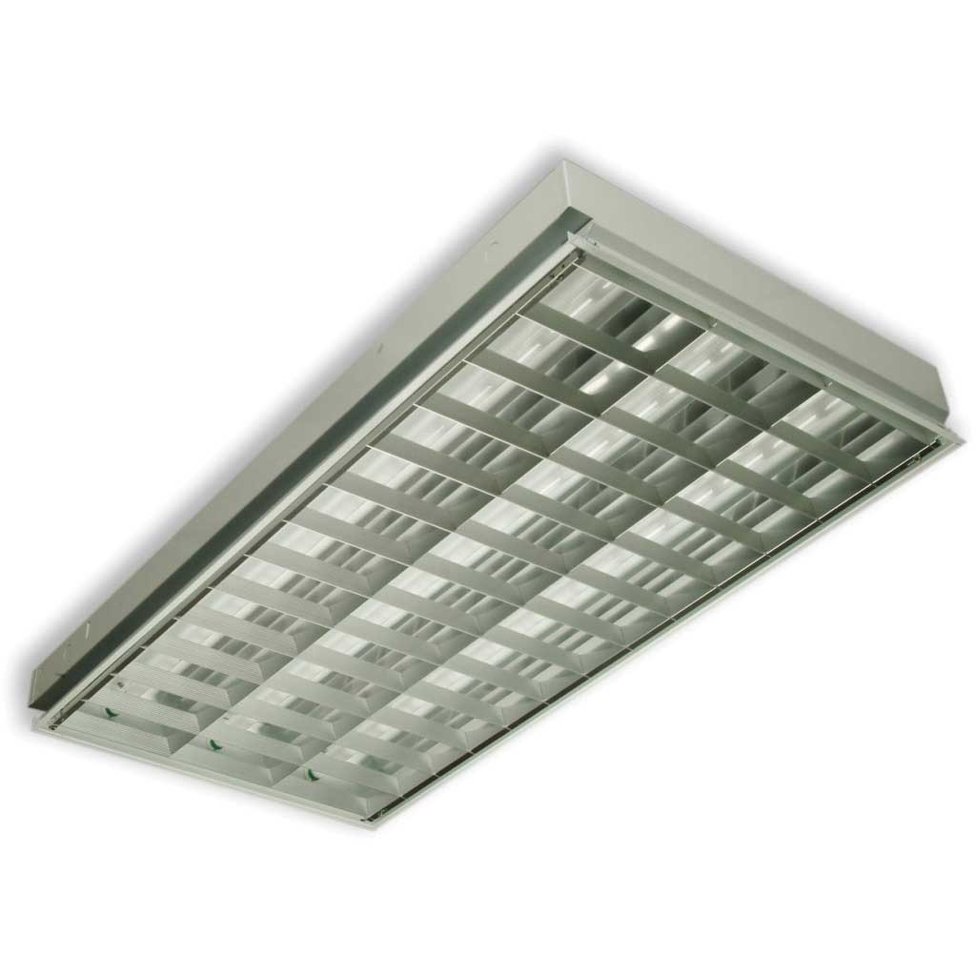
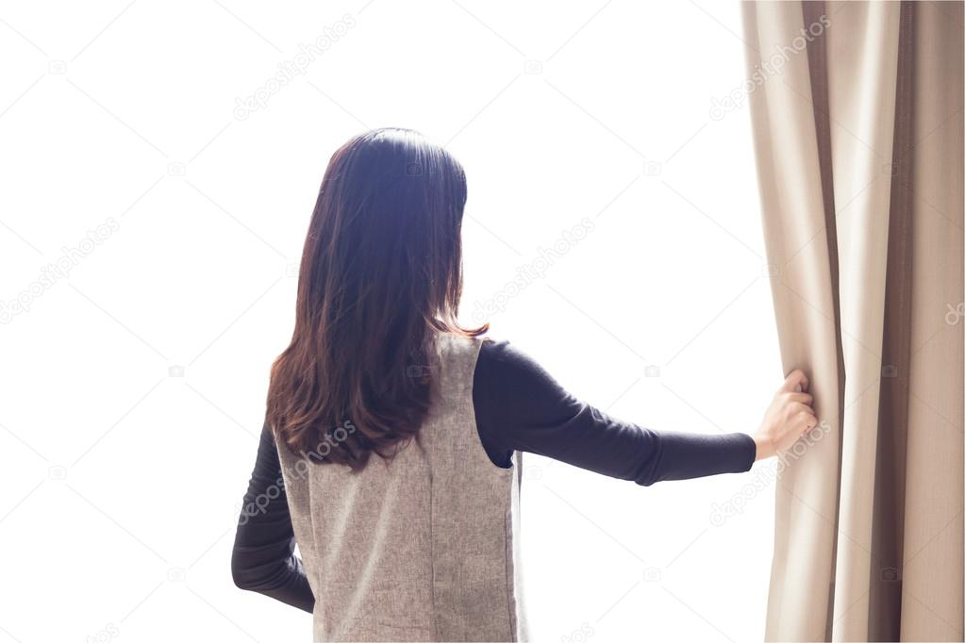
Adquisición de datos
Para la recolección de datos fueron considerados cuatro escenarios donde se modificaron los factores de iluminación del aula de clase.
Escenario 1: cortinas abiertas y lámparas encendidas.
Escenario 2: cortinas abiertas y lámparas apagadas.
Escenario 3: cortinas cerradas y lámparas encendidas.
Escenario 4: cortinas cerradas y lámparas apagadas.

Slide 16
Adquisición de datos
Distribución de Bytes de magnitudes físicas en el paquete Datos del sensor MTS310.
1
2

Slide 17
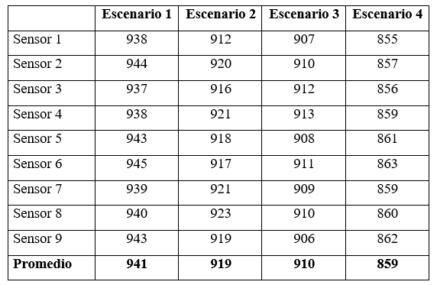
Resultados
Nivel de luminosidad promedio por sensor en cada escenario de prueba
Notes:
se optó por considerar la combinación del contador con promedio o el valor mínimo de la HD, en base a los valores obtenidos de la FAR y la FRR, visto que fueron los más bajos, respecto a estimarlos por separado o en otras combinaciones

Slide 18
Resultados
Nivel de luminosidad promedio en lux por escenario de prueba del aula ubicada en el primer y cuarto piso

Slide 19
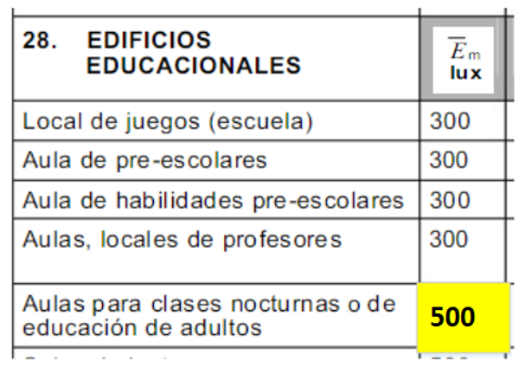
Resultados
NORMA ISO-8995 Iluminación de puestos de trabajo en Interiores

Slide 20
Conclusiones
La WSN sirvió para medir el nivel de luminosidad en el interior de las aulas de clase.
El nivel de luminosidad en el aula del cuarto piso es mayor con 40 lux en cada escenario porque recibe mayor cantidad de luz natural en el da, mientras que el aula del primer piso tiene poca presencia de luz solar debido a obstáculos presentes en las ventanas como arboles y arbustos los cuales provocan sombra.
Se realizó una comparación con los valores recomendados en la Norma ISO-8995 que especifica los requisitos de iluminación para los puestos de trabajo en interiores. Los escenarios de pruebas escogidos están cumpliendo con la iluminancia media.

Slide 21
Trabajos futuros
Nuestro grupo esta interesado en continuar esta línea de investigación, por lo que se comparara el nivel de luminosidad al variar la altura del sensor respecto al plano de trabajo de acuerdo a lo recomendado y hacerlo en tres diferentes franjas horarias.

